Slide 1
模拟退火算法
林子健
2026年3月11日

Slide 2
目录
算法简介
算法流程
参数分析
实验分析

Slide 3
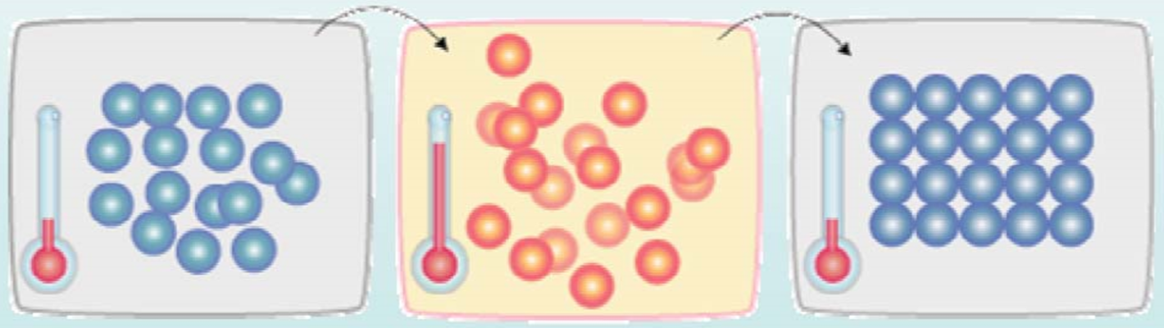
算法简介
模拟退火算法（Simulated Annealing，SA），最早的思想是由N. Metroplis等人于1953年提出。1983年，S.Kirkpatrick等成功地将退火思想引入到组合优化领域。
其出发点是基于物理中固体物质的退火过程与一般组合优化问题之间的相似性，通过N次迭代（退火），逼近函数上的一个最值（最大值或者最小值）。
同时，模拟退火算法可以通过赋予搜索过程一种时变且最终趋于零的概率突跳性，从而可有效避免陷入局部极小并最终趋于全局最优。

Slide 4
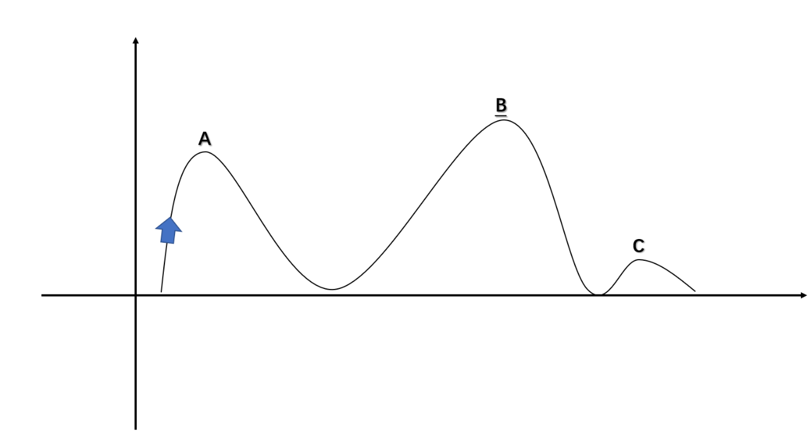
算法简介
爬山算法：
爬山算法是一种简单的贪心搜索算法，该算法每次从当前解的临近空间中选择一个最优解作为当前解，直到达到一个局部最优解。

Slide 5
算法简介
模拟退火算法的思想借鉴于固体的退火原理，将固体加温至充分高，再让其慢慢冷却。当固体的温度很高的时候，内能比较大，固体的内部粒子处于快速无序运动；当温度慢慢降低的过程中，固体的内能减小，粒子慢慢趋于有序；最终，当固体处于常温时，内能达到最小，此时，粒子最为稳定。
升温：对算法设置一个初始值
降温：对应控制参数T的下降
等温：算法的Metropolis抽样过程

Slide 6
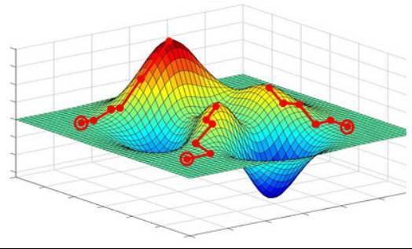
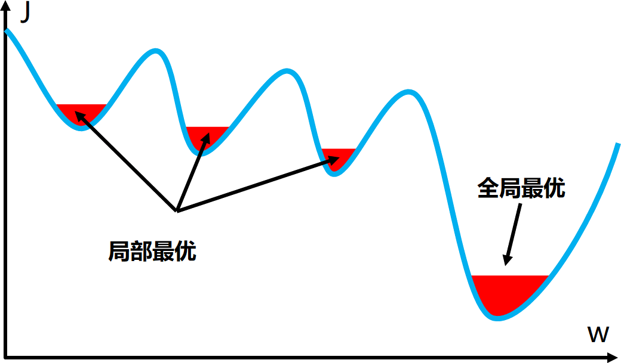
算法简介
梯度下降与退火算法的对比：
梯度下降：

Slide 7
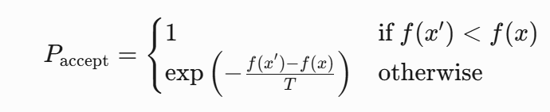
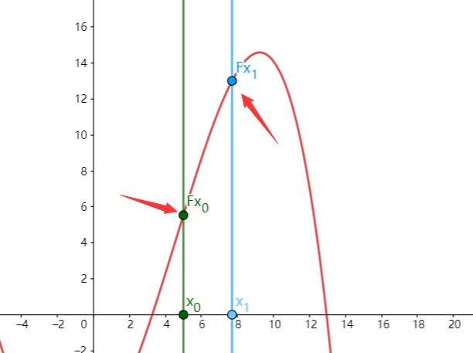
算法简介
梯度下降与退火算法的对比：
退火算法：

Slide 8
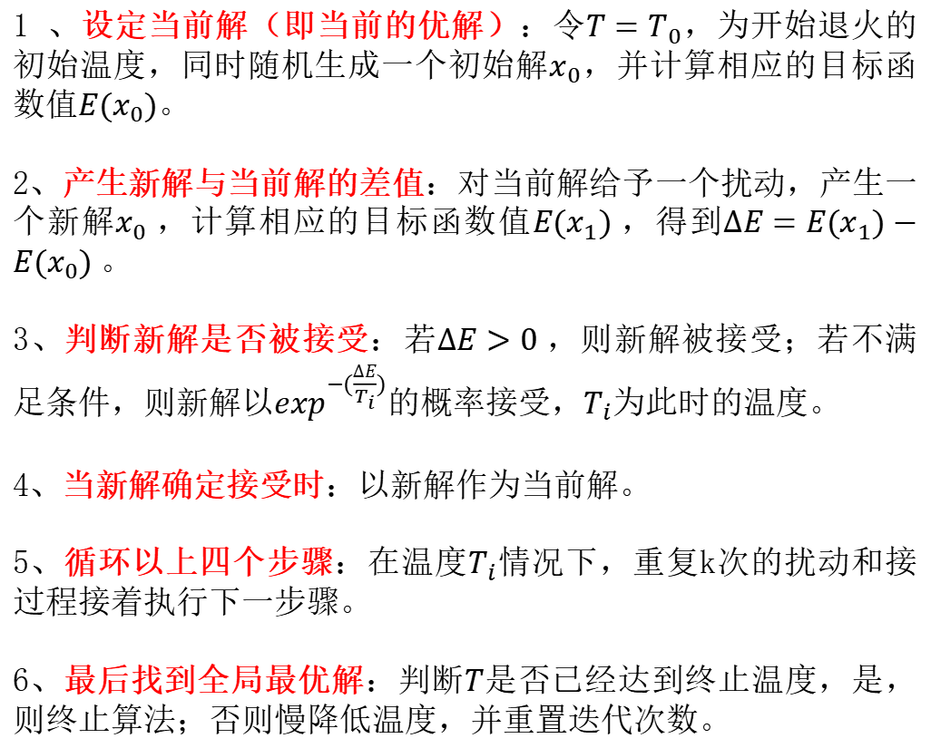
算法流程
1 、设定当前解（即当前的优解）：令$T=T_{0}$，为开始退火的初始温度，同时随机生成一个初始解$x_{0}$，并计算相应的目标函数值$E(x_{0})$。
2、产生新解与当前解的差值：对当前解给予一个扰动，产生一个新解$x_{0}$，计算相应的目标函数值$E(x_{1})$，得到$∆E=E(x_{1})−E(x_{0})$。
3、判断新解是否被接受：若$∆E>0$，则新解被接受；若不满足条件，则新解以$\exp^{−(\frac{∆E}{T_{i}})}$的概率接受，$T_{i}$为此时的温度。
4、当新解确定接受时：以新解作为当前解。
5、循环以上四个步骤：在温度$T_{i}$情况下，重复k次的扰动和接过程接着执行下一步骤。
6、最后找到全局最优解：判断$T$是否已经达到终止温度，是，则终止算法；否则慢降低温度，并重置迭代次数。

Slide 9

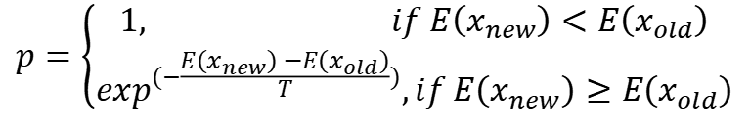
参数分析
控制温度参数的初始值$T_{0}$
一般来说，只有足够大的初始温度$T_{0}$才能满足算法要求；
实验表明，初始温度越大，获得全局最优的概率也就越大，但相应的计算代价也就越大。
Metropolis准则
在某一个温度下固体兮子从一个状态转移到另一个状态时：
如果新的状态内能小，则无条件接受
如果新的状态内能大，则以一定的概率接受它
$$p=\left\{\begin{aligned}1, if E\left(x_{new}\right)<E\left(x_{old}\right) \\ \exp^{(−\frac{E\left(x_{new}\right)−E\left(x_{old}\right)}{T})},if E\left(x_{new}\right)≥E\left(x_{old}\right)\end{aligned}\right.$$

Slide 10
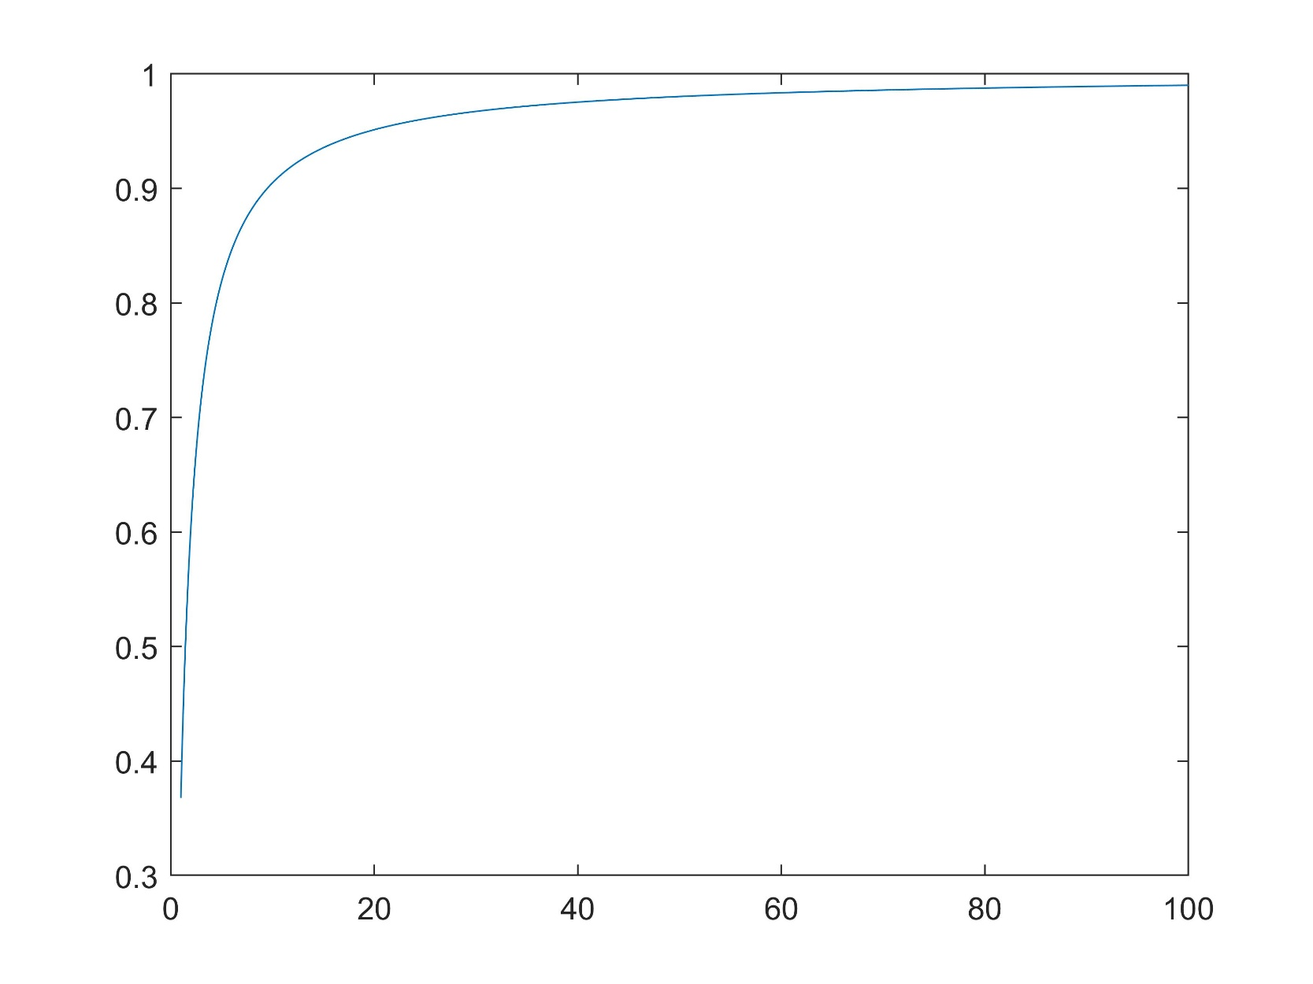

参数分析
$$\exp^{−(\frac{∆E}{T_{i}})}$$
温度越高，出现一次能量差的降温概率就越大；
温度越低，则出现降温的概率就越小。

Slide 11
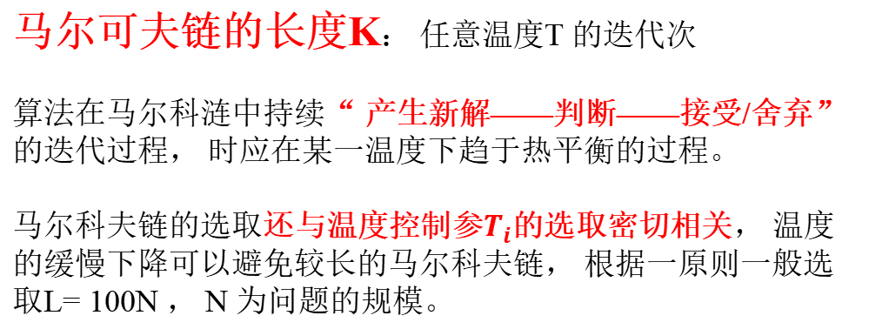
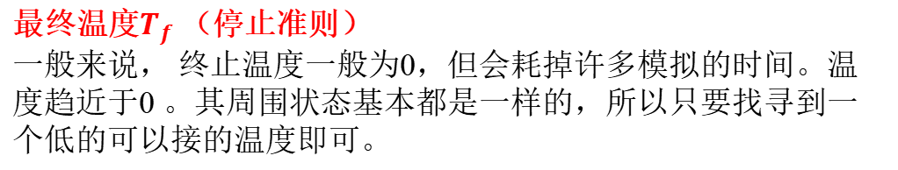
参数分析
马尔可夫链的长度K： 任意温度T 的迭代次
算法在马尔科涟中持续“ 产生新解——判断——接受/舍弃”
的迭代过程， 时应在某一温度下趋于热平衡的过程。
马尔科夫链的选取还与温度控制参$T_{i}$的选取密切相关， 温度
的缓慢下降可以避免较长的马尔科夫链， 根据一原则一般选
取L= 100N ， N 为问题的规模。
最终温度$T_{f}$（停止准则）
一般来说， 终止温度一般为0，但会耗掉许多模拟的时间。温
度趋近于0 。其周围状态基本都是一样的，所以只要找寻到一个低的可以接的温度即可。

Slide 12

参数分析
控制温度T 的衰减函（温度的更新）
不同退火方法的温度下降速度是不同的，其中指降温是最常
用的一种退火策略
衰减函数：$T_{k+1}=aT_{k}$,k=0、1、2……
其中$a$是一个接近1 的常数，一般取0.5-0.99
该衰减函数对控制参数的衰减量是随算法进程递减的

Slide 13
伪代码
求函数f（x）的最小值
T0: 系统的初始温度（高温状态）
Tf: 温度的下限
rate: 控制降温的速率
f(now)： 系统当前状态的评价函数值
f(new): 系统新状态的评价函数值
while (T0 > Tf)
{
if f(new) - f(now) < 0
f(now) = f(new)
else if (exp(f(new) - f(now) / T0) > random(0,1))
f(now) = f(new)
else
不更新f(now)
T0 = T0 * rate;
更新状态new
}
循环结束，得到模拟退火求得的最小值f(now)

Slide 14
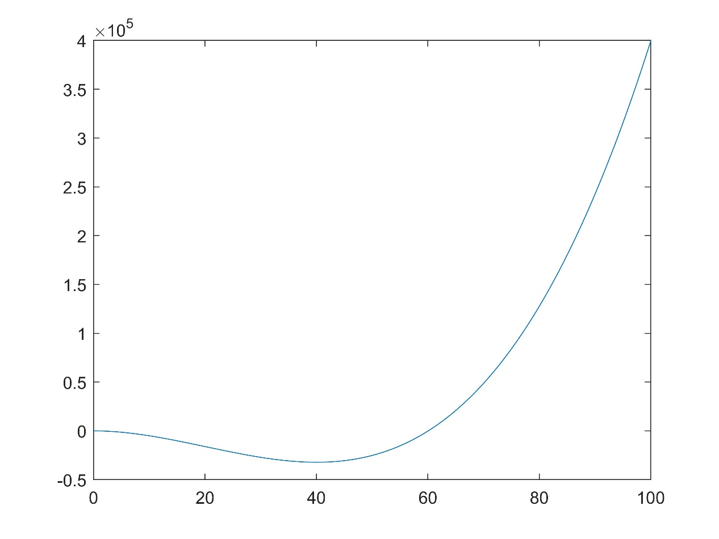
最值求解
from __future__ import division
import numpy as np
import matplotlib.pyplot as plt
import math
def objective_func(x):
"""目标函数：y = x³ - 60x² -4x +6"""
return x**3 - 60*x**2 - 4*x + 6
# 参数设置
INIT_TEMP = 1000 # 初始温度
MIN_TEMP = 10 # 终止温度
COOL_RATE = 1 # 降温速率控制参数(原代码的降温函数参数)
NUM_ITER = 50 # 每个温度下的迭代次数
SEARCH_SPACE = (0, 100) # 搜索空间
# 可视化目标函数
x_vals = np.linspace(SEARCH_SPACE[0], SEARCH_SPACE[1], 1000)
y_vals = objective_func(x_vals)
plt.plot(x_vals, y_vals, label='Objective Function')

Slide 15
最值求解
def simulated_annealing():
"""模拟退火算法实现"""
# 初始化
current_temp = INIT_TEMP
current_x = np.random.uniform(*SEARCH_SPACE) # 初始解
best_x = current_x
best_y = objective_func(best_x)
history = [] # 记录优化过程
while current_temp >= MIN_TEMP:
for _ in range(NUM_ITER):
# 生成邻域解
delta = np.random.uniform(-0.055, 0.055) * current_temp
new_x = current_x + delta
# 边界处理
new_x = np.clip(new_x, *SEARCH_SPACE)
new_y = objective_func(new_x)
# 计算能量差
delta_energy = new_y - objective_func(current_x)
# Metropolis准则
if delta_energy < 0 or \
np.random.rand() < math.exp(-delta_energy/current_temp):
current_x = new_x
# 更新历史最佳解
if new_y < best_y:
best_x = new_x
best_y = new_y
# 记录当前状态
history.append((current_temp, best_x, best_y))
# 降温过程
current_temp = INIT_TEMP / (1 + COOL_RATE*len(history))
return best_x, best_y, history

Slide 16
最值求解
f# 运行算法
optimal_x, optimal_y, process = simulated_annealing()
# 可视化结果
plt.scatter(optimal_x, optimal_y, c='red', s=100,
label=f'Optimal (x={optimal_x:.2f}, y={optimal_y:.2f})')
plt.xlabel('x')
plt.ylabel('y')
plt.title('Simulated Annealing Optimization')
plt.legend()
plt.grid(True)
plt.show()
# 输出最终结果
print(f"全局最优解: x = {optimal_x:.4f}, y = {optimal_y:.4f}")
# 打印优化过程（可选）
print("\n优化过程记录:")
for temp, x, y in process[-5:]: # 显示最后5次迭代
print(f"Temp: {temp:.2f} x: {x:.2f} y: {y:.2f}")

Slide 17



总结
补充：
模拟退火算法与初始值无关，算法求得的解与初始解状态S(是算法迭代的起点)无关，也就是说，即使从一个较差的初始点出发，仍能通过退火过程逐渐收敛到全局最优解。
严格成立需要满足无限慢降温：
其中，C 表示能量差的最大值​（或目标函数变化的量级），即：
S 是解空间

Slide 18


总结
补充：
当退火计划满足一定条件时，模拟退火算法能以概率1收敛到全局最优解，即：
条件为：

Slide 19
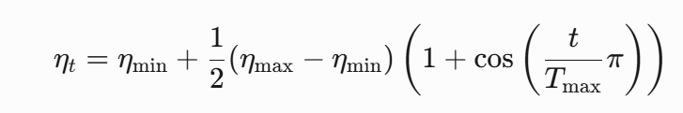
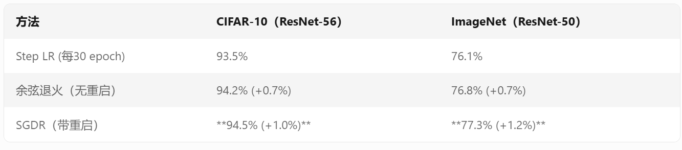
应用
余弦退火
余弦退火是一种结合了周期性重启和余弦函数衰减的学习率调度策略，广泛应用于深度学习模型的训练优化。其核心思想是通过周期性的学习率大幅波动，帮助模型跳出局部极小值，同时保持收敛稳定性。
如要使用​带重启的余弦退火，每完成一个周期，学习率从 η min突然跳回 η max，开启新周期。重启机制通过强制学习率突变，帮助模型跳出当前局部最优，探索新区域。
SGDR实验

Slide 20
应用
超参数搜索
超参数搜索是机器学习模型优化中的关键步骤，而退火算法（尤其是模拟退火和贝叶斯优化结合退火策略）因其全局搜索能力和高效性，成为自动化超参数调优的重要工具。
搜索空间：超参数组合构成高维空间（连续/离散/混合型）
目标函数：验证集上的模型性能（如准确率、F1分数），需最大化或最小化。
1. ​混合退火与贝叶斯优化
​方法：用贝叶斯优化构建代理模型指导退火的扰动方向。
​效果：在AutoML任务中，混合策略比纯贝叶斯优化快2倍 。
2. ​并行化退火搜索
​方法：多个退火链并行运行，定期交换最优参数。
​案例：在GPU集群上优化Transformer超参数，48小时内完成1000组实验 。
3. ​自适应退火计划
​动态温度：根据历史性能调整降温速率（如性能提升快则慢降温）。
​公式

Slide 21
案例
Hybrid Algorithm Based on Simulated Annealing and Bacterial Foraging Optimization for Mining Imbalanced Data
在本文所提出的算法中，SA通过采用跳跃过程找到最优解，从而解决BFO趋化过程中反转方向的不确定性，并避免陷入局部最优。通过所提出的算法，四个多变量不平衡数据集得到了有效分类，并且其性能与其他算法进行了比较。实验结果表明，对于不同的多变量不平衡数据集，所提出的算法在各种性能指标上均优于原始的BFO算法。
本文中SA算法从四个参数开始：Miter、T0、Tf 和 λ。Miter 表示最大迭代次数，T0 表示初始温度，Tf 是随着温度下降算法停止时的最终温度，λ 是控制冷却速率的系数。当前温度 T 被设置为与 T0 相同。解表示为数据集中的特征，并以 θi 的形式展示。
对于每一代，通过随机交换特征并在当前解中随机生成 θi 来从 τ 生成下一个解 η。令 obj(τ) 表示 τ 的测试分类准确率，Δ 表示 obj(τ) 和 obj(η) 之间的差异。即 Δ = obj(τ) − obj(η)。如果 Δ ≤ 0，则用 η 替换 τ 的概率为1，其中 τ 是当前解，η 是下一个解。同时，如果 Δ > 0，则用 η 替换 τ 的概率为 e^(−Δ/T)。这是通过生成一个随机数 rrand ∈ [0, 1] 并在 e−Δ/T > rrand 时将解 τ 替换为 η 来实现的。混合算法重复进行，直到 T 低于 Tf。之后，SA 在趋化过程中获得最佳解。

Slide 22
案例
Hybrid SimulatedAnnealing-EvaporationRate-BasedWaterCycle
Algorithm Application for Medical Image Enhancement
本研究提出了一种基于混合模拟退火-蒸发率水循环算法（SA-ERWCA）的医学图像增强（MIE）方法。ERWCA通过根据适应度函数找到最佳转换参数来改善失真的医学图像。适应度函数包括三个目标测量指标，即熵、边缘数量和边缘强度之和。由于其在寻找全局最优解方面具有巨大潜力，SA仅用于确定ERWCA的优化初始种群，从而增强其收敛特性。简而言之，SA的主要目标是避免ERWCA过早收敛。因此，将SA与ERWCA结合可以产生更高质量的医学图像。
本文设计的SA-PC算法如下：

Slide 23
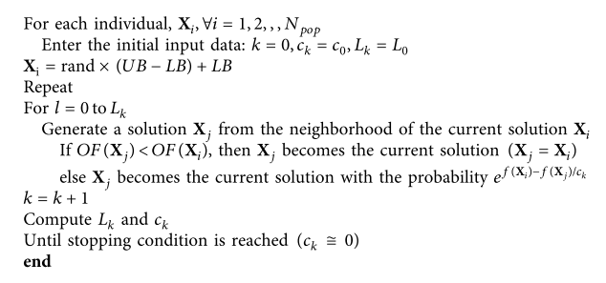
案例
Hybrid SimulatedAnnealing-EvaporationRate-BasedWaterCycle
Algorithm Application for Medical Image Enhancement
通过这种方式，SA确保PSO跳出局部最优，并在最终进化阶段提高PSO的探索潜力和搜索精度。在本文中，模拟退火（SA）与遗传算法（GA）和蚁群优化（ACO）相结合用于图像对比度增强。ACO用于生成将输入强度映射到输出强度的转移函数。而GA负责蚂蚁特征的进化过程，作为局部搜索方法的SA则用于调整由ACO创建的转移函数。

Slide 24

案例
Matching Biomedical Ontologies Through Compact Evolutionary Simulated Annealing Algorithm
在本文中，作者提出了一种结合紧凑进化算法（Compact Evolutionary Algorithm, CEA）和模拟退火（Simulated Annealing, SA）的混合优化方法，用于解决生物医学本体匹配问题。
该问题是希望对齐两个生物医学本体 O1和O2 ，找到实体间的最优匹配集合 M。
最大化综合相似度：

Slide 25
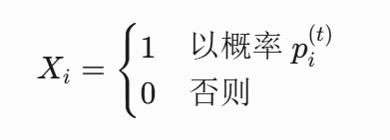
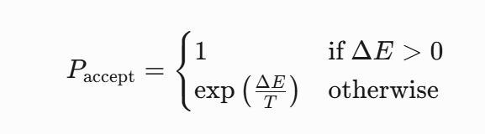


案例
Matching Biomedical Ontologies Through Compact Evolutionary Simulated Annealing Algorithm
CESA算法如下：
概率向量 P：每个元素 p i表示实体对 (e i,e j) 被选入匹配集合 M 的概率。
其中 Xi=1 表示选择第 i 个匹配对。
如X’被接受，则更新概率向量：

Slide 26
思考
对比梯度下降、爬山算法、模拟退火算法，哪一种算法为全局最优？哪一种是局部最优？
全局最优算法：遗传算法 、模拟退火算法、禁忌搜索算法、粒子群算法、蚁群算法、SVM。
局部最优算法：贪心算法、梯度下降、爬上算法、K-means。

Slide 27
实验要求
1. 进行合适的冷却参数表初始化。
2.编程求得函数最小值
3.总结模拟退火算法优劣
4.撰写实验报告

Slide 28
感谢

Slide 29
优点：计算过程简单,通用,鲁棒性强,适用于并行处理,可用于求解复杂的非线性优化问题。
缺点：收敛速度慢,执行时间长,算法性能与初始值有关及参数敏感等缺点。如果降温过程足够缓慢,得到的解性能会比较好,但与此相对的是收敛速度太慢；如果降温过程过快,很可能得不到全局最优解。
(1)设计合适的状态产生函数,使其根据搜索进程的需要表现出状态的全空间分散性或局部区域性。
(2)设计高效的退火策略。
(3)避免状态的迂回搜索。
(4)采用并行搜索结构。
(5)为避免陷入局部极小,改进对温度的控制方式。
(6)选择合适的初始状态。
(7)设计合适的算法终止准则。
也可通过增加某些环节而实现对模拟退火算法的改进.

